Slide 1
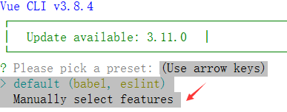
珠峰培训精品公开课：vue（/vjuː/）框架实战
※ vue-cli脚手架的配置与优化 （https://cli.vuejs.org/）
☑ 安装脚手架和基于脚手架创建项目
$ npm install -g @vue/cli 基于yarn或者cnpm等也可以
$ vue create xxx
1）选择默认配置项（后期自己安装需要的模块和进行配置）
2）手动选择配置项

Slide 2
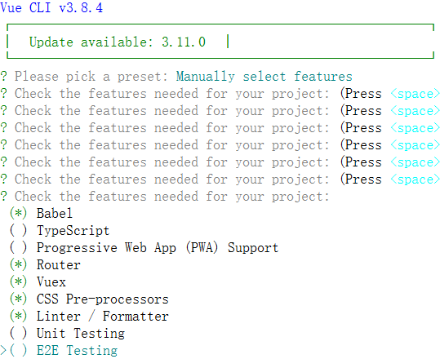
珠峰培训精品公开课：vue（/vjuː/）框架实战
※ vue-cli脚手架的配置与优化 （https://cli.vuejs.org/）
☑ babel（babel-preset-vue-app）
babel-preset-env最新的ECMAScript功能、转换Vue JSX
转换generator和async/await等
☑ Router 和 Vuex
☑ CSS 预处理器（SASS/LESS/Stylus）
☑ Linter / Formatter （eslint 语法检测）
☑ Unit testing单元测试 和 E2E Testing端到端测试

Slide 3
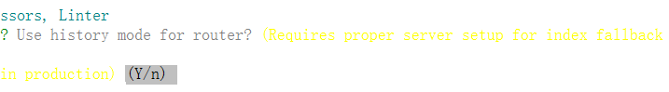
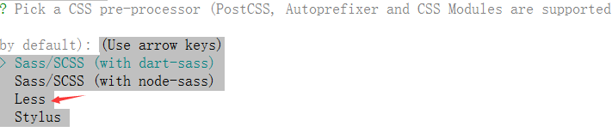
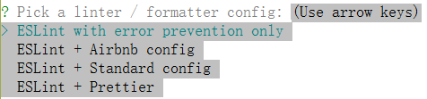
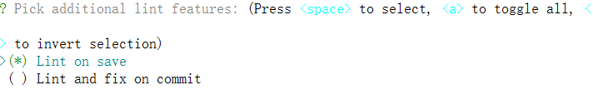
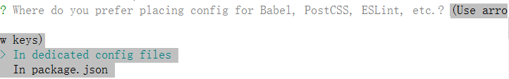
珠峰培训精品公开课：vue（/vjuː/）框架实战
※ vue-cli脚手架的配置与优化
☑ history mode router
☑ less
☑ 选择自动化代码格式化检测
配合vscode使用的是ESLint+Prettier
☑ 把选择的配置保存方便下一次用
☑ 配置信息放到单独的文件中还是 In package.json中

